Slide 1
CAPA DE TRANSPORTE: PROTOCOLO TCP
TECNICAS DIGITALES III
SCAGLIA BRUNO

Slide 2
INTRODUCCIÓN A TCP
TCP (Transmission Control Protocol) fue diseñado para proporcionar una transmisión de datos confiable de extremo a extremo a través de una internetwork no confiable. Se encarga de fragmentar flujos de datos en segmentos que luego se envían como datagramas IP, los cuales pueden llegar desordenados y con retrasos variados, pero TCP se encarga de reordenarlos.

Slide 3
ESTABLECIMIENTO DE LA CONEXIÓN TCP
El proceso de establecimiento de una conexión TCP sigue un mecanismo conocido como saludo de tres vías. Este protocolo asegura que tanto el cliente como el servidor estén listos para comunicarse, evitando problemas como duplicación de conexiones o pérdida de sincronización.

Slide 4
SALUDO DE TRES VÍAS
Paso 1: SYN El cliente que desea iniciar la conexión envía un segmento TCP con el flag SYN (Synchronize) activado y un número de secuencia inicial (ISN). Este segmento avisa al servidor que una nueva conexión está siendo solicitada.
Paso 2: SYN-ACK El servidor, al recibir el segmento SYN, responde con un segmento que tiene los flags SYN y ACK (Acknowledge) activados. El número de secuencia del servidor también se incluye, junto con el acuse de recibo del número de secuencia del cliente, indicando que ha recibido el SYN del cliente.
Paso 3: ACK Finalmente, el cliente responde con un segmento ACK, confirmando la recepción del SYN-ACK del servidor. En este punto, la conexión está establecida y ambos lados pueden comenzar a enviar datos.

Slide 5

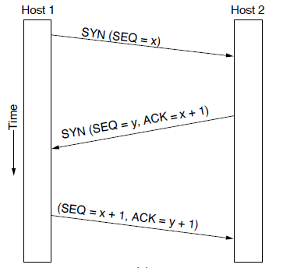
SALUDO DE TRES VÍAS

Slide 6
LIBERACIÓN DE LA CONEXIÓN TCP
El cierre de una conexión TCP también es un proceso controlado, que garantiza que todos los datos pendientes sean transmitidos antes de finalizar la conexión. Sigue un mecanismo de cuatro pasos:

Slide 7
LIBERACIÓN DE LA CONEXIÓN TCP
Paso 1: FIN Uno de los extremos, al desear cerrar la conexión, envía un segmento con el flag FIN activado. Esto indica que no tiene más datos para enviar.
Paso 2: ACK El otro extremo responde con un segmento ACK para confirmar la recepción del FIN. Aún puede seguir enviando datos si es necesario, pero el emisor del FIN ya no puede.

Slide 8
LIBERACIÓN DE LA CONEXIÓN TCP
Paso 3: FIN del otro lado Una vez que el segundo extremo ha terminado de enviar sus propios datos, también enviará un segmento FIN para cerrar la conexión desde su lado.
Paso 4: ACK final Finalmente, el primer emisor del FIN responde con un último ACK, confirmando la recepción del segundo FIN, y la conexión se cierra por completo.

Slide 9
GESTIÓN DE CONEXIONES TCP
La gestión de conexiones en TCP se puede modelar utilizando un autómata de estados finitos, donde cada estado representa una fase específica del ciclo de vida de una conexión TCP (por ejemplo, CLOSED, SYN-SENT, ESTABLISHED, FIN-WAIT-1, CLOSING, etc.). Cada transición entre estos estados está asociada a la recepción o envío de un segmento TCP, como los segmentos SYN, ACK o FIN.

Slide 10
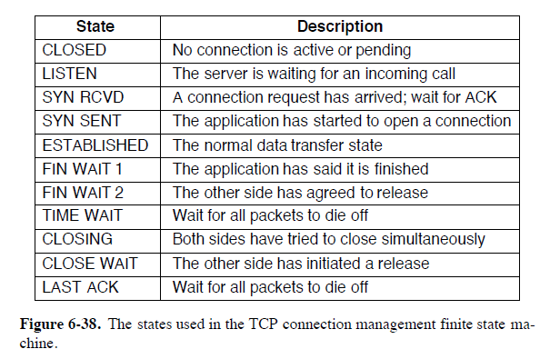
GESTIÓN DE CONEXIONES TCP

Slide 11
GESTIÓN DE CONEXIONES TCP
Este modelo de gestión de conexión es útil para comprender cómo TCP maneja eventos como:
Retransmisiones de paquetes debido a pérdidas.
Condiciones de tiempo de espera (timeouts).
Situaciones de congestión.

Slide 12
VENTANA DESLIZANTE TCP
TCP utiliza una ventana deslizante para gestionar la cantidad de datos que pueden enviarse sin recibir un acuse de recibo. Este mecanismo mejora la eficiencia del protocolo, permitiendo el envío de varios segmentos antes de esperar una confirmación, maximizando el rendimiento en redes con alta latencia.

Slide 13
VENTANA DESLIZANTE TCP
La ventana deslizante tiene dos componentes principales:
Ventana de Recepción Controlada por el receptor, limita la cantidad de datos que pueden enviarse sin ser confirmados. El tamaño de esta ventana se ajusta según el espacio disponible en el buffer del receptor.
Ventana de Congestión Controlada por el emisor, se ajusta dinámicamente para evitar la congestión de la red. Si la red está congestionada (detectado por pérdidas de paquetes), la ventana se reduce, limitando la tasa de envío.

Slide 14
GESTIÓN DE TEMPORIZADORES TCP
TCP utiliza varios temporizadores para controlar el tiempo que se espera por ciertas acciones, como la confirmación de un segmento o el cierre de una conexión. Algunos de los temporizadores más importantes son:

Slide 15
GESTIÓN DE TEMPORIZADORES TCP
Temporizador de Retransmisión (RTO): Se activa cada vez que se envía un segmento. Si no se recibe una confirmación (ACK) en un tiempo determinado, TCP asume que el segmento se ha perdido y lo retransmite. El valor del temporizador se ajusta dinámicamente según las condiciones de la red.

Slide 16
GESTIÓN DE TEMPORIZADORES TCP
Temporizador de Persistencia: Este temporizador se utiliza para evitar el bloqueo de la ventana. Si el receptor indica que su ventana de recepción está llena, el emisor activa este temporizador para enviar sondeos periódicos, verificando si el receptor ha liberado espacio.

Slide 17
GESTIÓN DE TEMPORIZADORES TCP
Temporizador Keepalive: Se utiliza para detectar conexiones inactivas. Si no se detecta actividad durante un tiempo prolongado, se envía un mensaje para comprobar si el otro extremo sigue activo.

Slide 18
CONTROL DE CONGESTIÓN TCP
El control de congestión es uno de los aspectos más importantes de TCP, diseñado para evitar que la red se sobrecargue. TCP utiliza un algoritmo llamado AIMD (Additive Increase, Multiplicative Decrease), que ajusta la ventana de congestión de acuerdo con las condiciones de la red.

Slide 19
CONTROL DE CONGESTIÓN TCP
Fase de Evitación de Congestión TCP aumenta gradualmente la ventana de congestión cada vez que se reciben confirmaciones de los segmentos enviados, lo que permite enviar más datos progresivamente.
Detección de Congestión Si se detecta una pérdida de paquetes (indicado por la falta de ACKs), TCP asume que la red está congestionada. Como respuesta, reduce drásticamente el tamaño de la ventana de congestión (normalmente a la mitad) para aliviar la carga sobre la red.

Slide 20
CONTROL DE CONGESTIÓN TCP
Slow Start Cuando una conexión se inicia, TCP comienza con una ventana de congestión pequeña, que se incrementa exponencialmente a medida que se reciben ACKs, hasta alcanzar un umbral en el que el crecimiento se vuelve lineal (fase de evitación de congestión).
Fast Retransmit y Fast Recovery
Si el emisor recibe múltiples ACKs duplicados (indicando que algunos segmentos se han perdido), retransmite el segmento perdido sin esperar a que expire el temporizador. Después de la retransmisión, TCP entra en el modo de recuperación rápida para restaurar el flujo de datos sin pasar por el proceso de Slow Start.

Slide 21
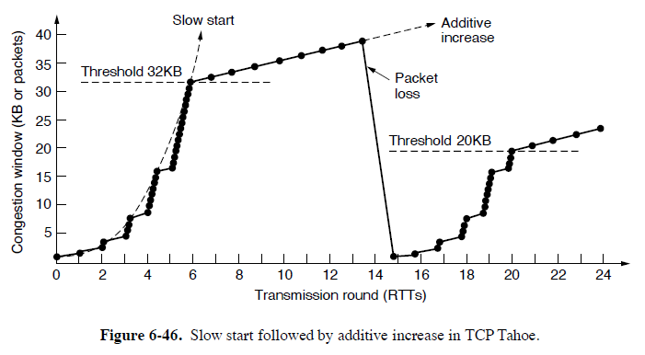
CONTROL DE CONGESTIÓN TCP

Slide 22
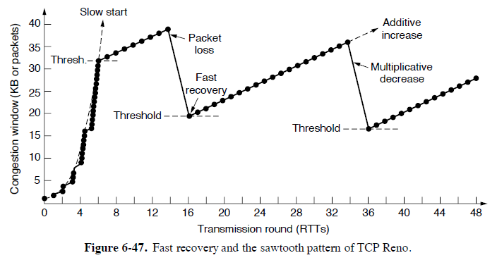
CONTROL DE CONGESTIÓN TCP

Slide 23
MUCHAS GRACIAS

